Slide 1

스크립트 언어
텀프로젝트
양기석,신우진

Slide 2

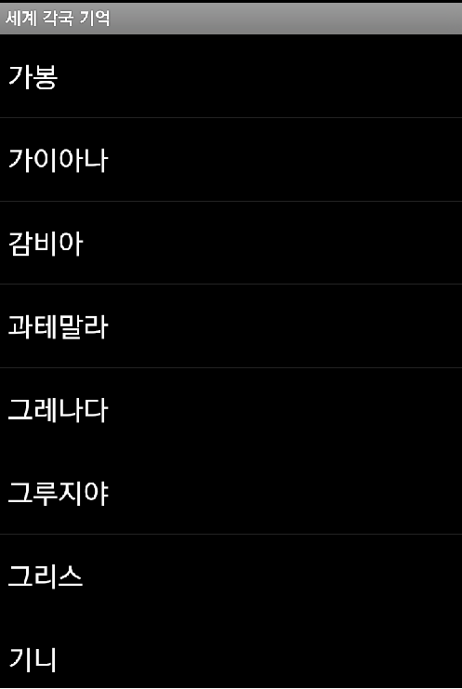
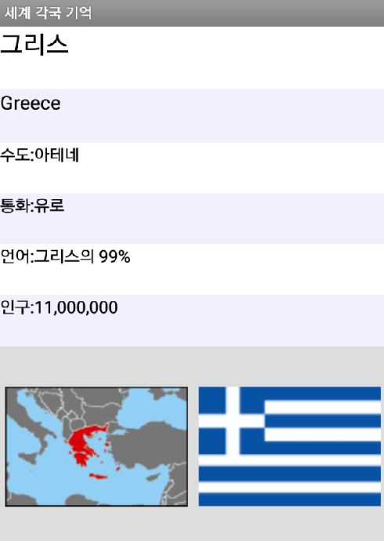
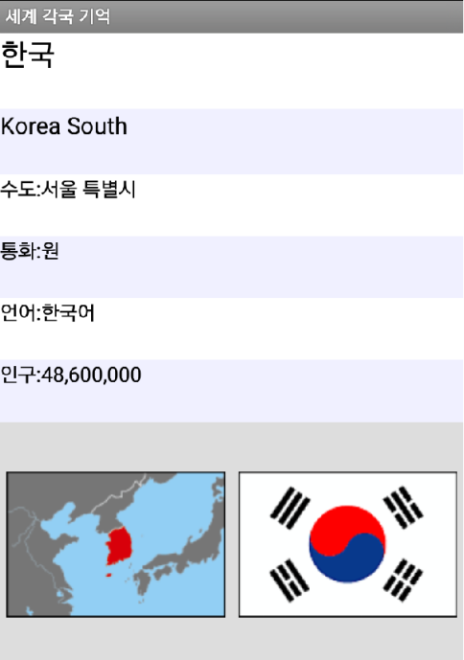
컨셉
세계 여러 나라의 정보 검색

Slide 3
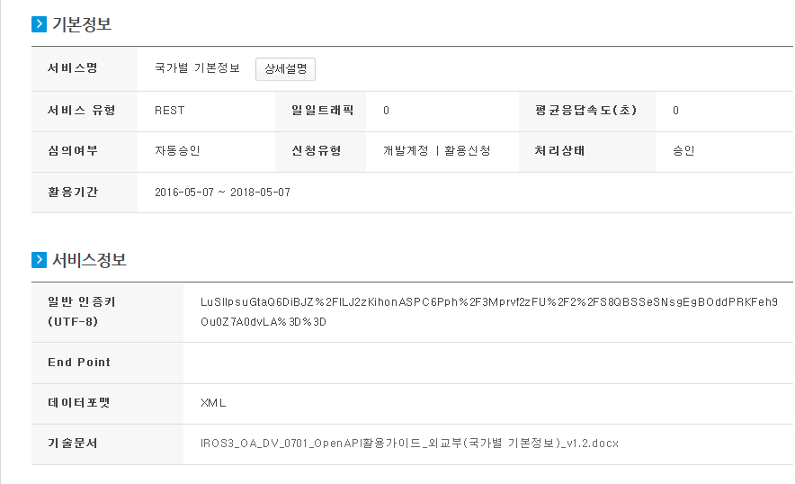
오픈 API

Slide 4
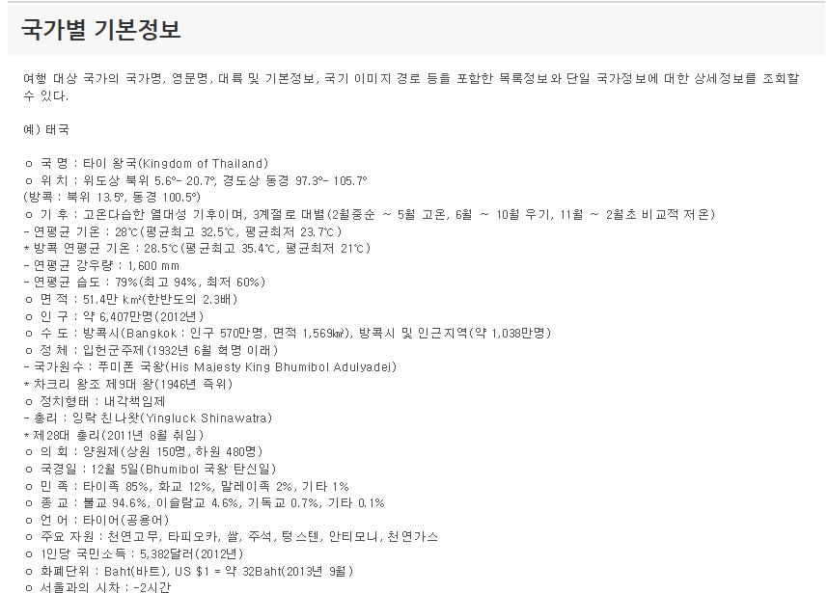
오픈 API

Slide 5
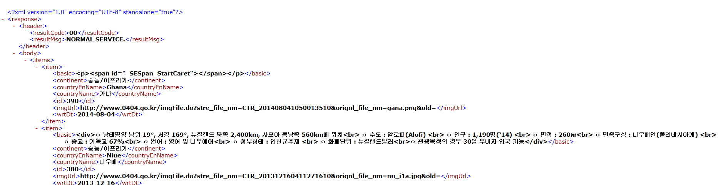
오픈 API

Slide 6
기능
1. 나라 검색
2. 모든 나라 이름
프린트
3. 인구수 그래프
4. 땅 크기 정렬
5. 사용 언어 검색

Slide 7
주차별 계획
주차 | 계획 | 세부계획 | 시행
1주 (4.28~5.4) | 파이썬 모듈, OpenAPI 조사 , 응용 앱 개발 예시 조사 | Xml 모듈 조사 완료 국가 공공데이터 포털 활용사례 조사
2주 (5.5~5.10) | 기획발표 5/10, 상세기능, 구현 방법, 역할 분담 등 | 국가별 기본정보 제공 유튜브 기획 발표
3주 (5.11~5.17) | OpenAPI 연동 구현 | 국가공공데이터 포털 OpenAPI 활용
4주 (5.18~5.24) | 다양한 검색 기능 구현 | 나라, 영문이름, 수도, 언어 등 여러가지 검색
5주 (5.25~5.31) | 중간 시연 발표 5/31 , 나라이름 프린트 | 유튜브 활용 중간 발표 나라이름 올 프린트
6주 (6.1~6.7) | 정렬 기능 구현 | 땅 크기 순서대로 정렬
7주 (6.8~6.15) | 인구수 그래프 구현 | 인구수 차이를 한눈에 보기 편하게 그래프 기능 구현
8주 발표 (6.16) | C/C++ 연동, 배포파일작성, 최종구현 발표 | C/C++ 연동,distutils 몰듈 활용 배포 파일 유튜브 활용 최종발표

Slide 8

THANK YOU

